Slide 1


Introducción a Machine Learning
Semana 5
Universidad Tecnológica de Panamá Facultad de Ingeniería Eléctrica Maestría en Ingeniería Eléctrica

Slide 2
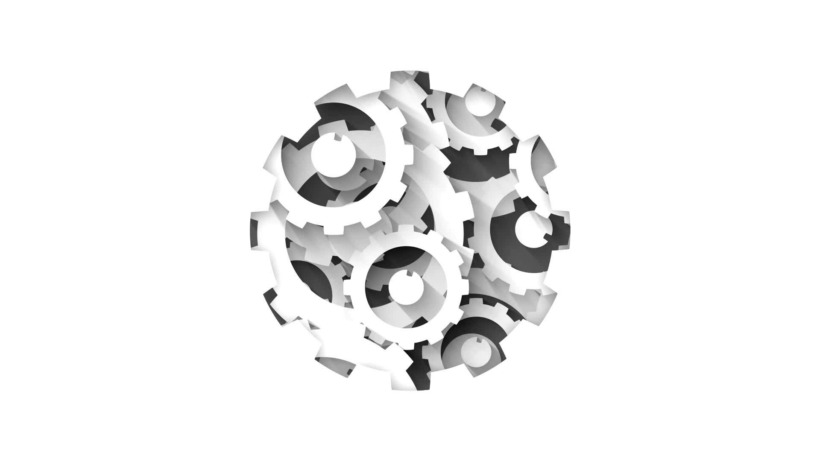
Support Vector Machine

Slide 3
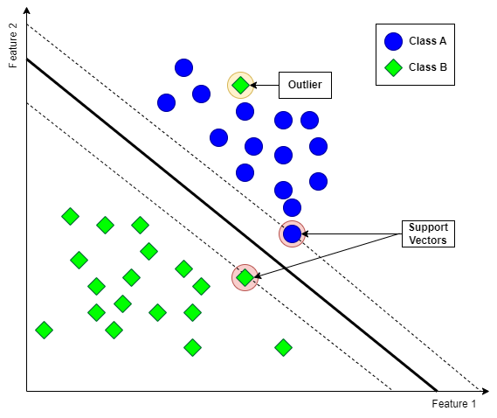
Support Vector Machine (SVM)
Un Support Vector Machine (SVM) es un algoritmo de clasificación supervisada (aunque también puede adaptarse para regresión) que busca encontrar el hiperplano óptimo que separa dos clases de datos con el mayor margen posible.

Slide 4
¿Qué significa eso?
Imagina que tienes puntos de dos clases (por ejemplo, positivos y negativos) en un plano. El SVM intenta encontrar una línea (en 2D) o un plano (en dimensiones mayores) que:
Separe correctamente los puntos de ambas clases.
Lo haga de forma que la distancia entre los puntos más cercanos de cada clase y la línea sea máxima. Esa distancia se llama margen.

Slide 5
Elementos clave
Hiperplano: en 2D es una línea recta, en 3D es un plano, en más dimensiones es un hiperplano. Es la frontera de decisión.
Vectores de soporte: los puntos más cercanos al hiperplano. Son los que “definen” la frontera.
Margen: la distancia desde el hiperplano hasta los vectores de soporte. El SVM busca maximizar este margen.

Slide 6
Tipos de SVM
Lineal (margen duro): se aplica cuando los datos son perfectamente separables. No permite errores.
Lineal (margen blando): permite que algunos puntos se clasifiquen mal, ideal para datos no perfectamente separables.
No lineal: usa el truco del kernel para proyectar los datos a un espacio de mayor dimensión donde sí pueden separarse linealmente.

Slide 7
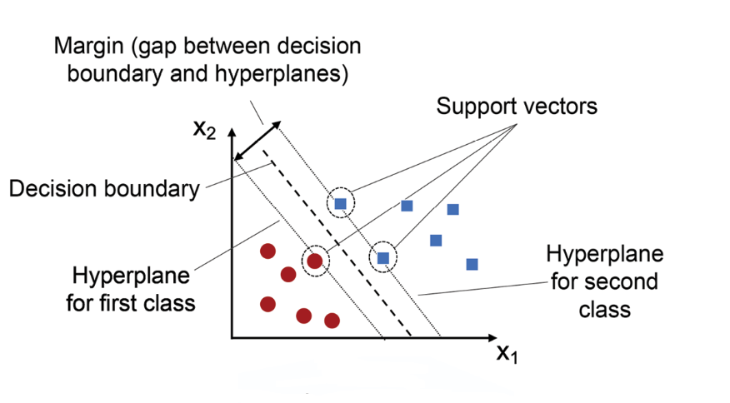
Support Vector Machine

Slide 8
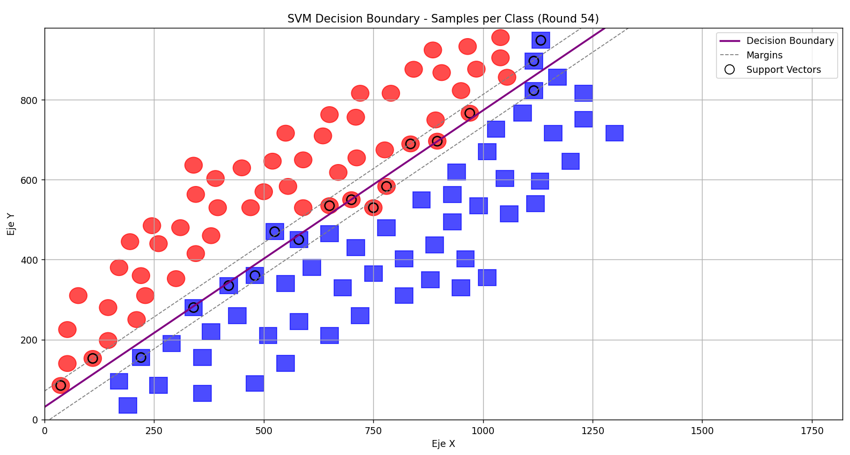
Support Vector Machine

Slide 9
¿Cómo se eligen los vectores de soporte en un SVM?
Los vectores de soporte no se eligen manualmente: el propio algoritmo de SVM los determina automáticamente durante el proceso de entrenamiento, a través de la optimización matemática.

Slide 10

¿Qué busca hacer el SVM?
En un SVM lineal, el objetivo es encontrar el hiperplano:
que:
Separe correctamente las clases,
Maximice el margen entre las clases (la distancia entre el hiperplano y los puntos más cercanos),
Permita ciertos errores si se usa un margen blando (cuando los datos no son perfectamente separables).

Slide 11
¿Qué es el margen?
El margen es la distancia entre el hiperplano y los puntos más cercanos de cada clase. El SVM intenta maximizar ese margen, buscando la frontera que más se aleje de los datos de ambas clases.

Slide 12
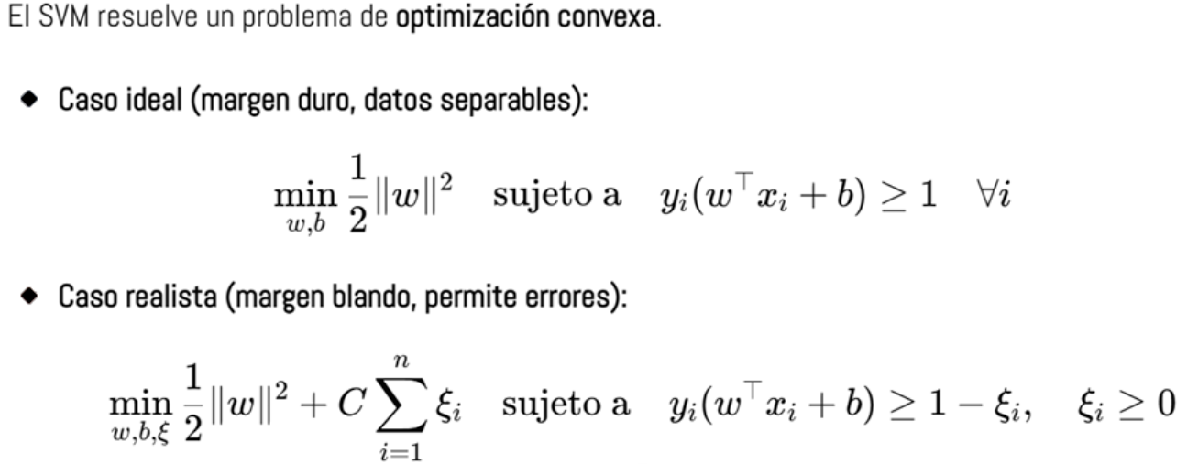
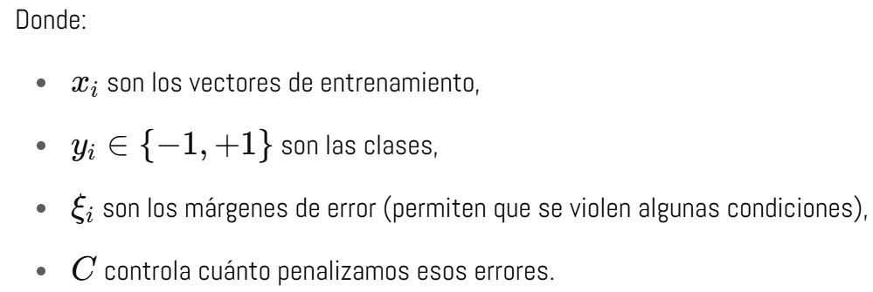
¿Qué problema resuelve el SVM?

Slide 13
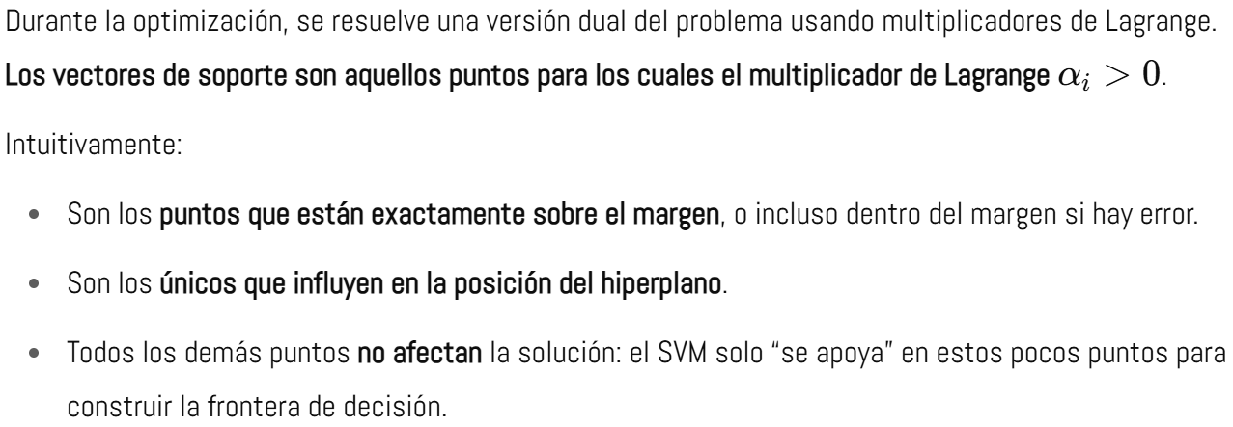
¿Qué puntos se convierten en vectores de soporte?

Slide 14
Margin violators
Son los puntos del conjunto de entrenamiento que no respetan el margen definido por el SVM. Es decir, están dentro del margen o incluso mal clasificados.
En los modelos con margen flexible (soft margin), estos puntos son permitidos y penalizados durante el entrenamiento. Su presencia permite al modelo adaptarse mejor a datos reales que no son perfectamente separables.
Incluso con un margen rígido (hard margin), si los datos no son perfectamente separables, pueden surgir margin violators y provocar que el modelo sea inestable o no encuentre solución.

Slide 15
PARÁMETRO C
El parámetro C es el parámetro de penalización en las Máquinas de Vectores de Soporte (SVM). Controla el equilibrio entre tener un margen amplio y cometer pocos errores de clasificación.
¿Qué hace C?
Un valor alto de C penaliza fuertemente a los margin violators. El modelo intentará clasificar todos los puntos correctamente, aunque eso signifique un margen más estrecho.
Un valor bajo de C permite que existan más errores (más margin violators), con tal de mantener un margen más amplio.
Esto puede ayudar a que el modelo generalice mejor, sobre todo en presencia de ruido.

Slide 16

KERNELS EN Support Vector Machines

Slide 17
¿Qué son los kernels en SVM?
En el contexto de las Máquinas de Vectores de Soporte (SVM), un kernel es una función matemática que permite al modelo trabajar en un espacio de características diferente sin tener que transformarlo explícitamente.

Slide 18
Definición simple
Un kernel calcula la similitud entre dos puntos como si estuvieran en un espacio de mayor dimensión, sin necesidad de transformar los datos directamente.

Slide 19
¿Para qué sirve?
Para que el SVM pueda encontrar una frontera de decisión no lineal en el espacio original.
Permite resolver problemas donde las clases no se pueden separar con una línea recta.

Slide 20
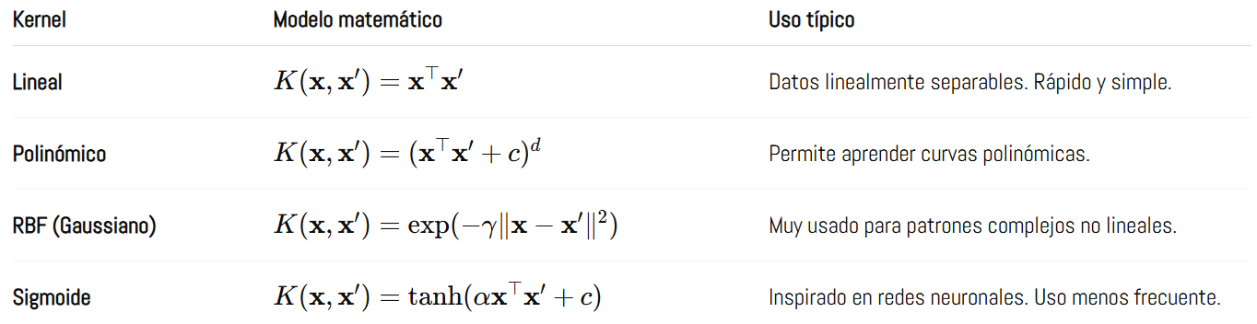
Tipos de Kernel en SVM

Slide 21
Kernel RBF (Radial Basis Function)
Es una función de similitud que mide qué tan cerca están dos puntos en el espacio. Define una transformación no lineal que permite separar clases con fronteras curvas o complejas.
Ideal para:
Datos no linealmente separables
Fronteras de decisión suaves o complejas
Casos donde los patrones están agrupados por proximidad

Slide 22
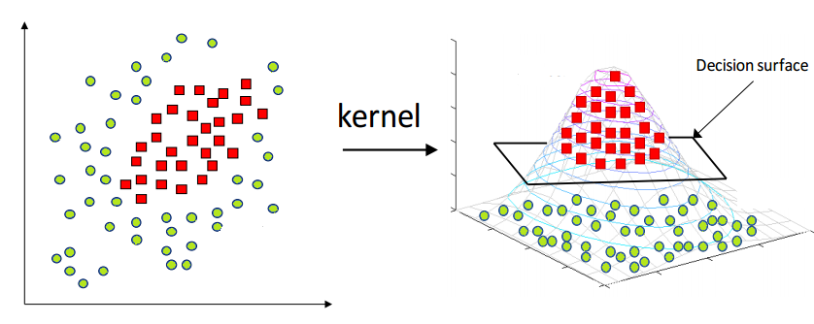
Kernel Trick

Slide 23
Kernel Trick
Es una técnica que permite aplicar un modelo lineal (como el SVM) en un espacio de características de mayor dimensión, sin necesidad de transformar explícitamente los datos.

Slide 24
¿Qué problema resuelve?
Muchos conjuntos de datos no son linealmente separables en su espacio original. Pero si los proyectamos a un espacio de mayor dimensión, sí pueden separarse.
Ejemplo: un conjunto con forma de anillos concéntricos no puede separarse con una línea en 2D, pero sí con un plano en 3D.

Slide 25
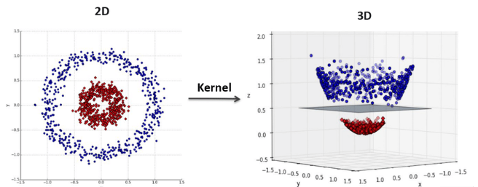

Slide 26
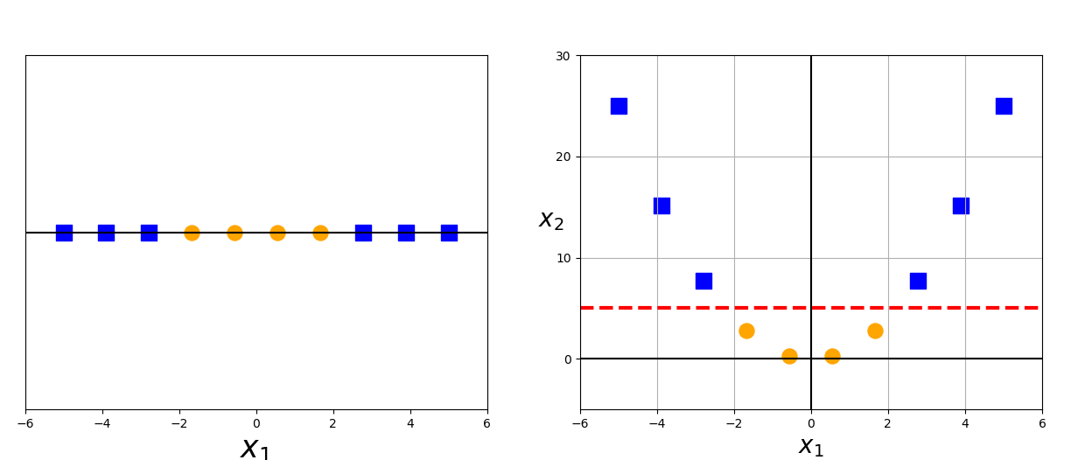

Slide 27
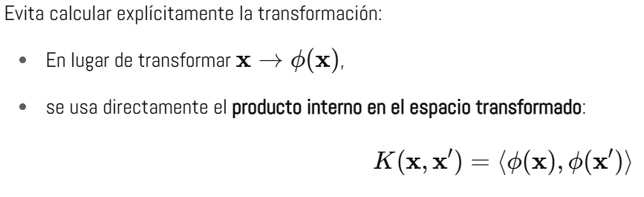
¿Qué hace el kernel trick?

Slide 28
¿Por qué es útil?
Reduce el costo computacional.
Permite trabajar en espacios de dimensión infinita (como en el caso del RBF).
Permite que SVM y otros métodos lineales se vuelvan no lineales sin cambiar el algoritmo.

